Slide 1

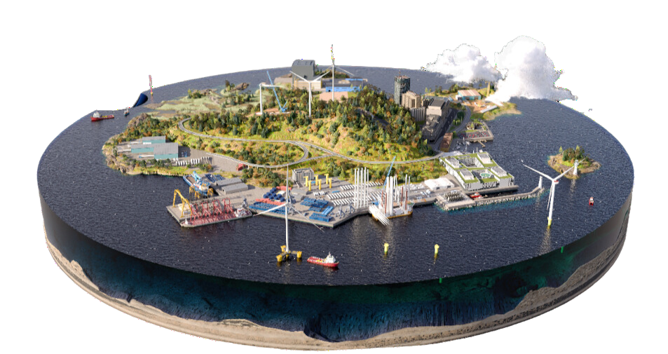
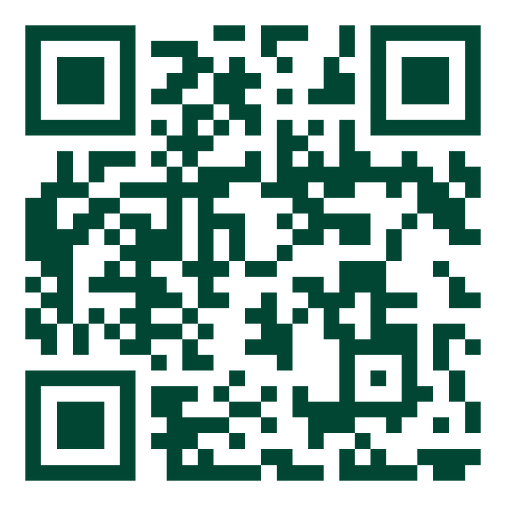







Stå stærkere på nye markeder -
bliv en del af den digitale vindværdikæde
Bliv en del af Danmarks digitale vindværdikæde og vis potentielle, internationale kunder og forretningspartnere, hvor i den danske vindværdikæde din virksomhed opererer,
hvem du samarbejder med og hvilke services, produkter og løsninger, du tilbyder.
RD & D
PROJECT AND SITE OPERATIONS
DECOMMISSIONING AND AFTERLIFE
COMPONENT PRODUCTION
INSTALLATION
POST INSTALLATION
Udforsk værdikæden
greenvaluechains.com

Slide 2


Kom i gang med det samme!
Bliv en del af Danmarks digitale vindværdikæde og få gratis eksponering, der understøtter din eksportindsats og hjælper dig til at stå stærkere på nye markeder.
Udfyld dit navn, e-mail og virksomhed, så kontakter vi dig og hjælper dig
i gang med at blive en del af den grønne, danske fortælling.
Scan QR-koden

Slide 3


Bliv en del af Danmarks grønne brand
Stateofgreen.com er meget mere end et website.
Det er Danmarks officielle grønne udstillingsvindue til internationale og politiske beslutningstagere, der er på udkig efter dansk viden og grønne løsninger.
Bliv partner hos State of Green i dag, og styrk jeres virksomheds internationale synlighed. Gå ind på stateofgreen.dk for et fuldt overblik over vores services og opret en partnerprofil.
LÆS MERE HER

